Slide 1
[필립모리스 PJT] 6주차 Weekly Report
2023. 07. 20 (목)

Slide 2


INDEX
I
Weekly Report Abstract
II
Project Schedule Check
III
This / Next Week Status
IV
Project Issue Check
V
Additional Communication

Slide 3
INDEX
I
Weekly Report Abstract
II
Project Schedule Check
III
This / Next Week Status
IV
Project Issue Check
V
Additional Communication

Slide 4
I. Weekly Report Abstract
프로젝트 개요
프로젝트명 | PMK Cloud Migration PJT
보 고 유 형 | 주간 업무 보고(Weekly Report) | 보 고 일 자 | 2023-07-20 | 매주 목요일 2시
보 고 자 | 엠클라우드브리지 신유지 선임 | 보 고 장 소 | 필립모리스코리아
참석자
여부 | 참석자 | 여부 | 참석자 | 여부 | 참석자 | 여부 | 참석자 | 여부 | 참석자
○ | Hong, Tyler | ○ | Heo, Ethan |  | Kim, Michael (Optional) |  | Lim, Elien (Optional) |  | Park, Jung Ho (Optional)
○ | Paeng, Eric (Optional) | ○ | Kim, Hye Won (Optional) |  | Yoon, Randy (Optional) |  | Kim, Taejin (Optional) | ○ | Ko, James (Optional)
여부 | 참석자 | 여부 | 참석자 | 여부 | 참석자 | 여부 | 참석자 | 여부 | 참석자
○ | 정진우(Jake) 팀장 (PM, Data Modeler) | ○ | 신유지(Allie) 선임 (PL, Data Modeler) | ○ | 김병준(Max) 선임 (Data Modeler) | ○ | 장민지(Kathy) 선임 (Data Modeler)

Slide 5
INDEX
I
Weekly Report Abstract
II
Project Schedule Check
III
This / Next Week Status
IV
Project Issue Check
V
Additional Communication

Slide 6
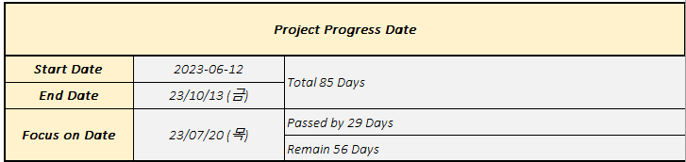
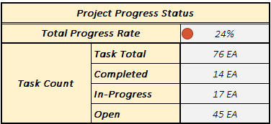
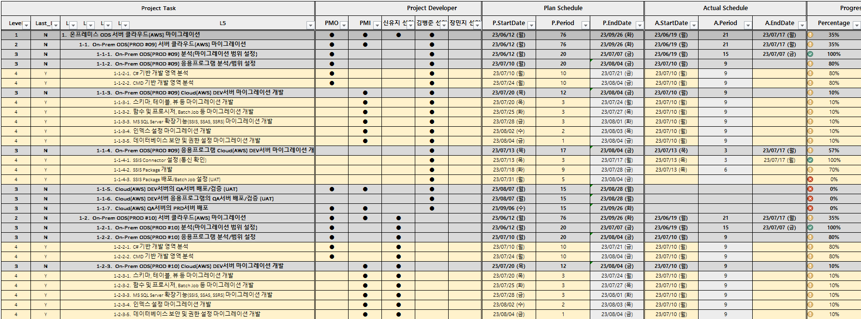
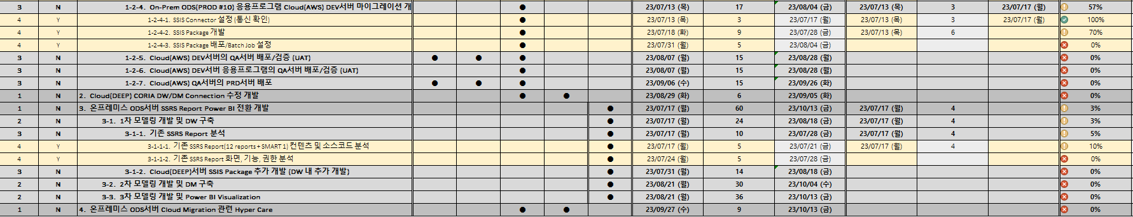
II. Project Schedule Check
프로젝트 스케쥴 관리 (금주 진척 사항 Overview)

Slide 7
INDEX
I
Weekly Report Abstract
II
Project Schedule Check
III
This / Next Week Status
IV
Project Issue Check
V
Additional Communication

Slide 8
III. This / Next Week Status
주요 보고서 Follow-up 실적/계획
구분 | 업무 내역
금주 실적 | 온프레미스 ODS 서버 클라우드(AWS) 마이그레이션 1-1. 응용프로그램 분석 및 개발 SQL09 (DWH10) / 김병준(Max) 선임 (SSIS package 개발 완료) UDIST.dat 파일 생성 Shared folder와 연결하여 테스트 완료하였으나 DEV서버 특성상 파일 생성이 느려 QA에서 퍼포먼스 테스트 진행 예정 UDIST 파일 반올림 처리 요청 건 확인 - 삼양파일의 수금액 반올림 건으로 기존 프로시저 분석을 통하여 처리 요건 확인 중 SQL10 (DWH11) / 신유지(Allie) 선임 (SSIS package 개발 완료) KAPOS, KATAX, SIS, Ecom/3PEcom 적재 (SSIS package 개발 진행 중) IRIS 적재 -> 7/21 (금) 완료 예정 Shared folder와 연결하여 테스트 완료하였으나 DEV서버 특성상 파일 리딩이 느려 QA에서 퍼포먼스 테스트 진행 예정 온프레미스 ODS서버 SSRS Report Power BI 전환 개발 2-1. 1차 모델링 개발 및 DW 구축 Report 개발 소스 분석 진행 / 장민지(Kathy) 선임

Slide 9
III. This / Next Week Status
주요 보고서 Follow-up 실적/계획
구분 | 업무 내역
차주 예정 | 온프레미스 ODS 서버 클라우드(AWS) 마이그레이션 1-1. 응용프로그램 분석 및 개발 개발한 응용프로그램 관련하여 job 생성 및 테스트 진행 예정 1-2. DB migration 확인 SQL09, SQL10에 모든 DB, Table, View 등 migration 완료 확인 SQL09, SQL10에 모든 함수, 프로시저, SSIS package migration 완료 확인 SQL09, SQL10에서 테이블 rename진행하여 전체 job 실행 후 모니터링 진행 예정 (07/25 화) 온프레미스 ODS서버 SSRS Report Power BI 전환 개발 2-1. 1차 모델링 개발 및 DW 구축 Report 개발 소스와 화면 분석 진행 예정 / 장민지(Kathy) 선임

Slide 10
INDEX
I
Weekly Report Abstract
II
Project Schedule Check
III
This / Next Week Status
IV
Project Issue Check
V
Additional Communication

Slide 11
IV. Project Issue Check
Project 수행 관련 긴급 점검(체크) 필요 항목
구분 | 업무 내역
전체 종료일자 변경 | 추가인력 투입으로 인한 전체 종료일자 11/10(금) -> 10/13(금) 변경 - Cloud Migration Go-Live 일정 변경으로 추가 인력 2개월 투입 (장민지 선임, Kathy) - 타겟 일정은 다음과 같으며 TPE Shared Farm과 상의 후 확정 -> 확정 시, TEAMS 일정 생성 예정 QA : 8/4 ~8/7 배포 PRD : 9/22 ~ 9/25 배포
SSRS -> Power BI 개발 진행 | Cloud Migration Go-Live 일정을 9/22(금)로 변경되어 DB Migration과 Power BI 개발을 병렬적으로 수월하게 진행하기 위하여 SSRS를 같이 Migration 진행하고 Power BI 개발 완료 일정은 10/13(금)에 맞춰 개발 진행 - 기존 : Cloud Go-Live 이전, SSRS report를 Power BI로 개발 완료 - 변경 : Go-Live 일정 변경으로 SSRS report 살린 후, Power BI 10/13 개발 완료

Slide 12

INDEX
I
Weekly Report Abstract
II
Project Schedule Check
III
This / Next Week Status
IV
Project Issue Check
V
Additional Communication

Slide 13
Additional Communication
추가 논의 사항
구분 | 업무 내역
추가 요청 사항 | (mcb -> pmk) 추후 migration UAT를 위해 PMK TF팀 8월 일정 공유 요청 - SQL10 UAT 확인 인원 : ISMSRRP DB : Eric님 TMP DB : James님, Hey won님, Randy님 ISMSR DB : James님, Hye won님 KAPOS DB : James님 Eric/Ethan님 - 일정 : 전사 휴가 : 8/14 ~ 8/18 James님 : 8/3~7, 8/23 ~25 (pmk -> mcb) UAT 검증 방법 : 검증 방법 추후 공유 예정 - PMK 기존 컨셉 : 날짜별 수량 체크 (mcb -> pmk) 타사 마이그레이션 확인 - (CPP 팀) DB 바라보는 시스템 개발 진행 중 (James 님) -> 개발 진행하면 TF팀에 공유하여 같이 살펴볼 예정입니다. - (Tyler님 -> CPP팀) 새로운 개발은 Cloud DB를 바라보도록 개발하는 것을 권장드립니다. 기존 리포트(ARS) 소스 변경 건에 대한 유지보수 건 확인 요청 (James 님)

Slide 14
Thank you for your attention

